Slide 1

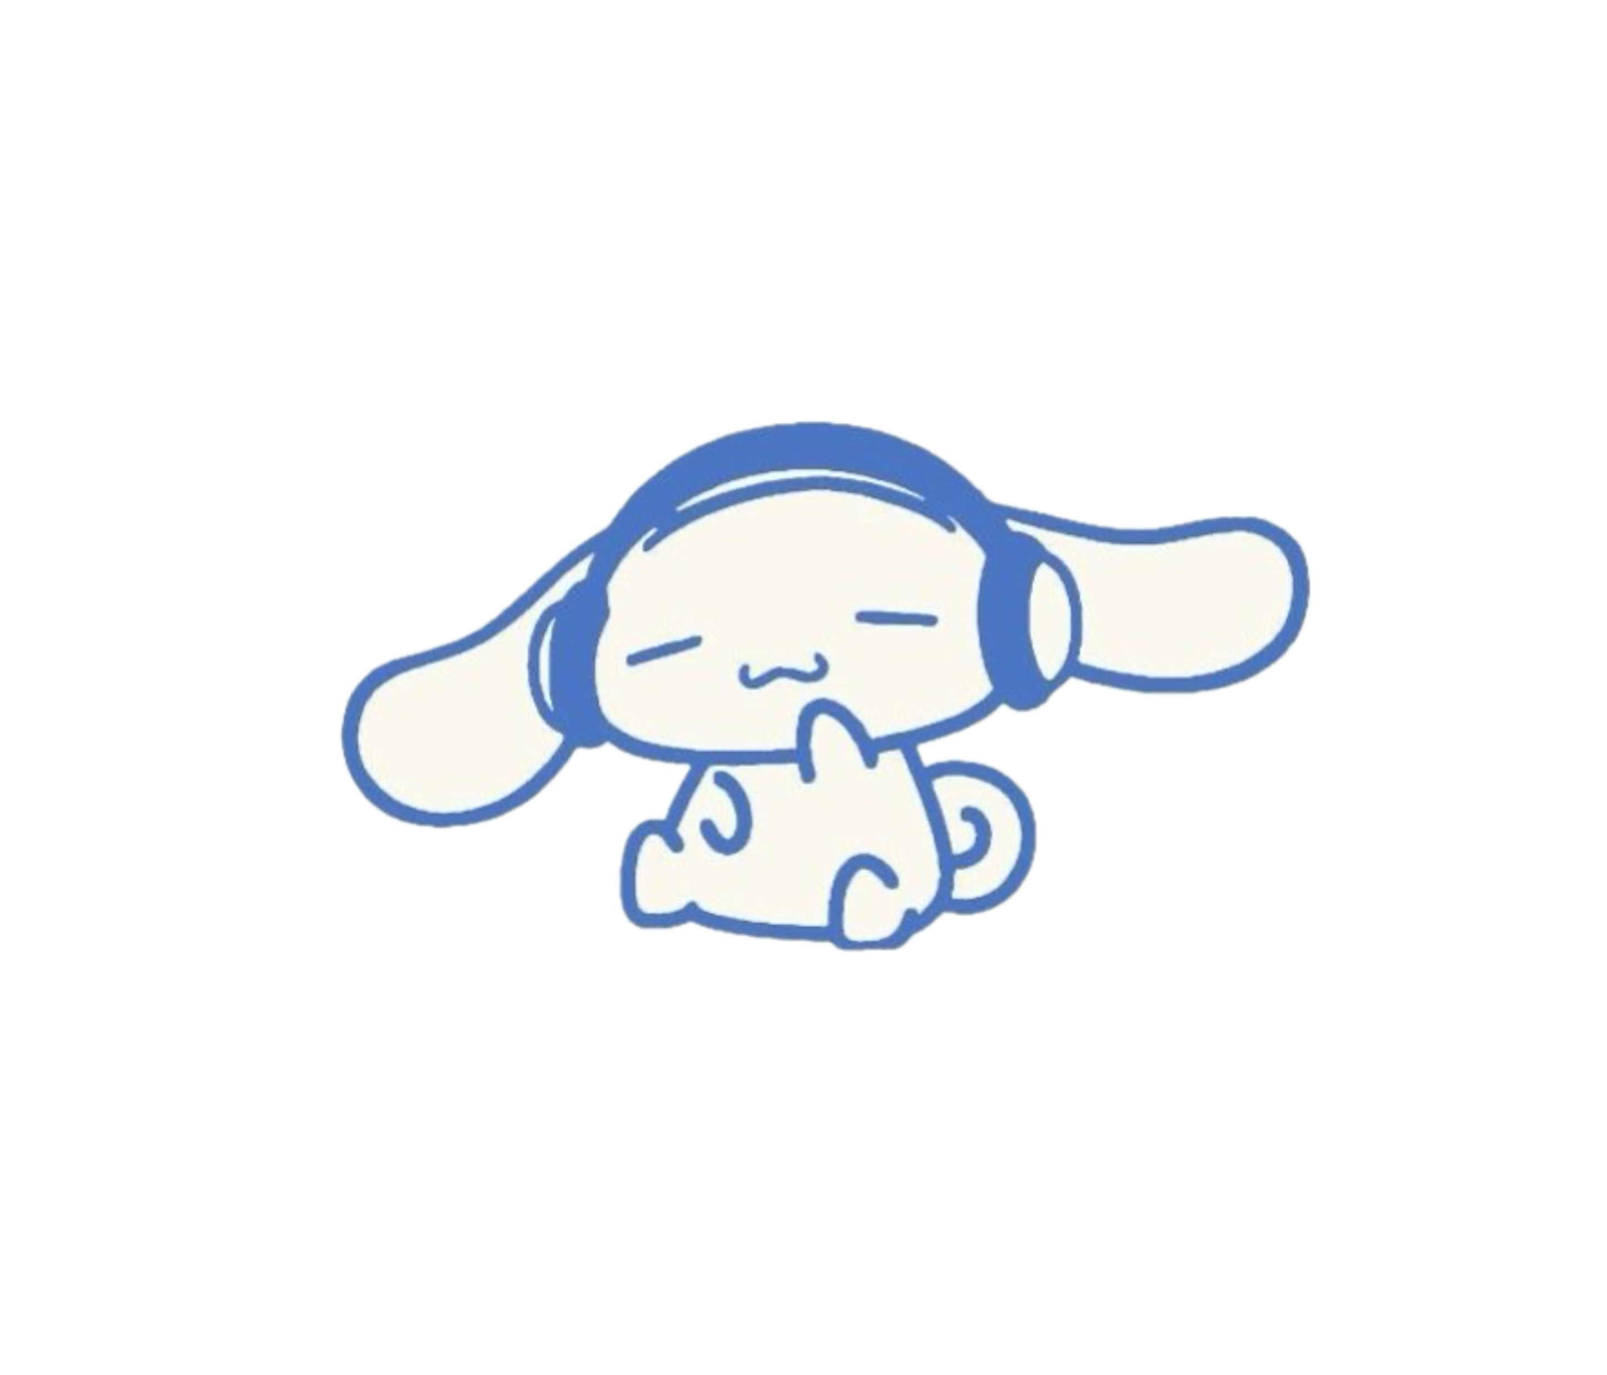


Slide 2

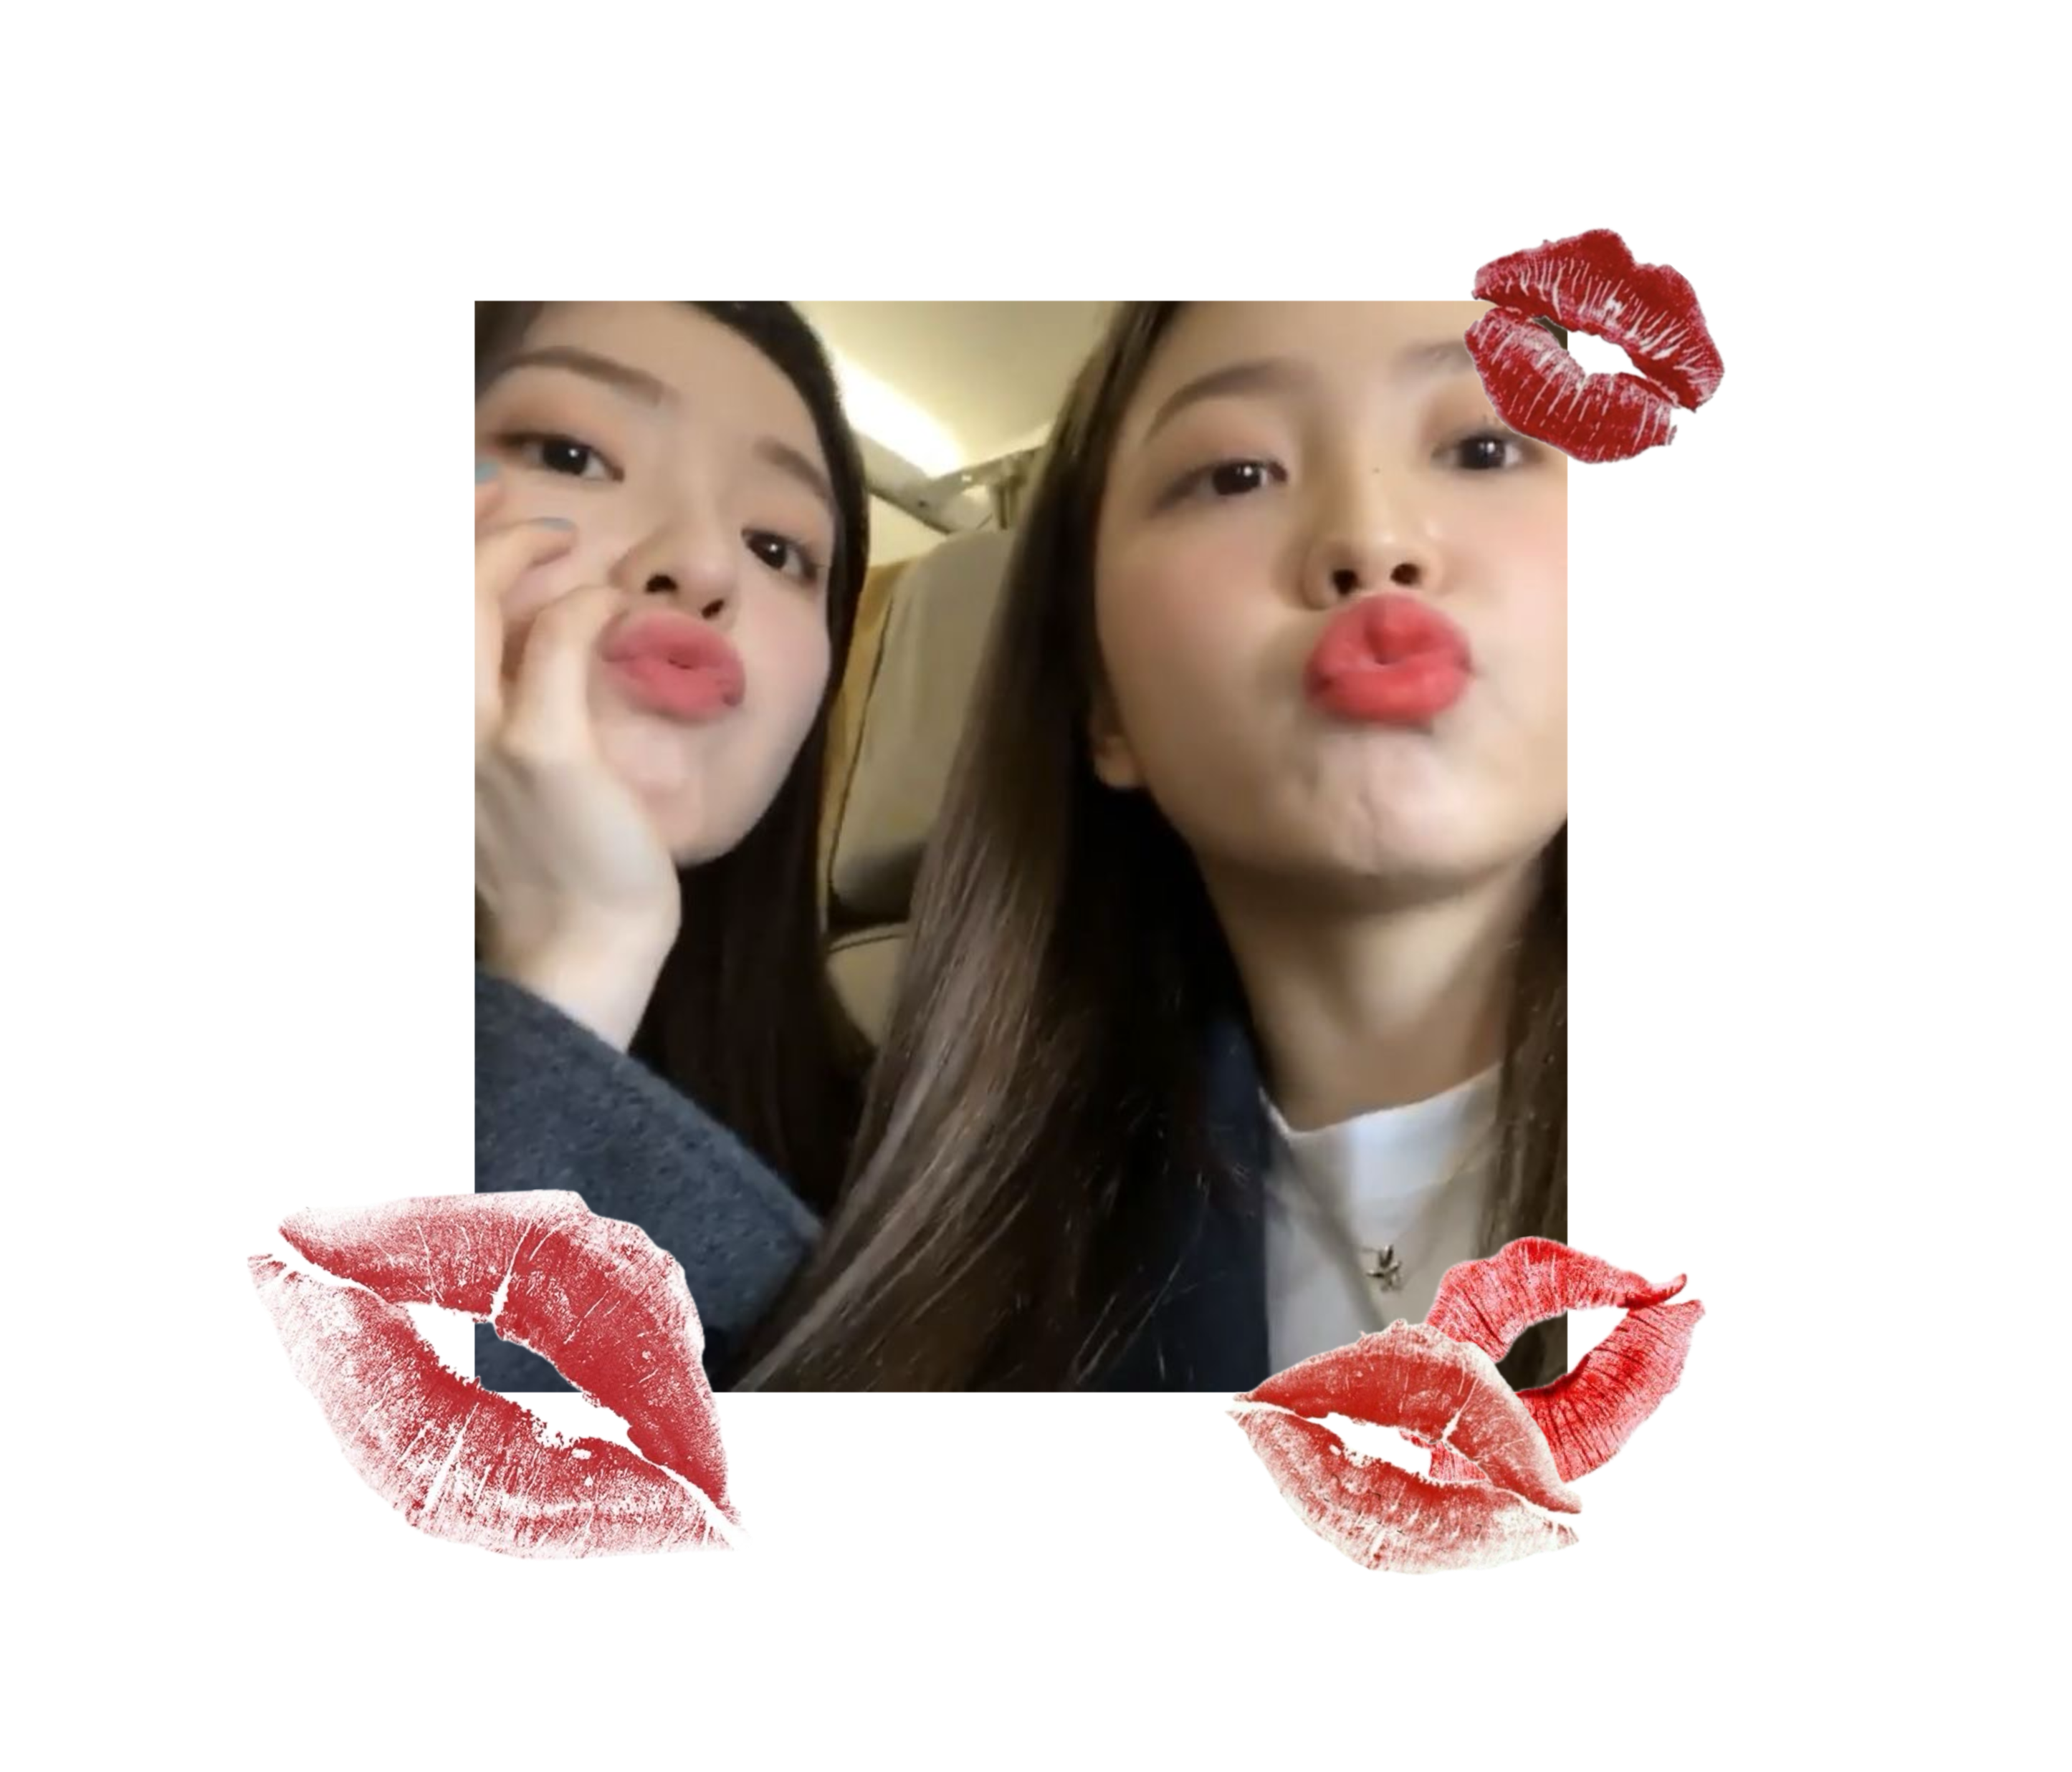
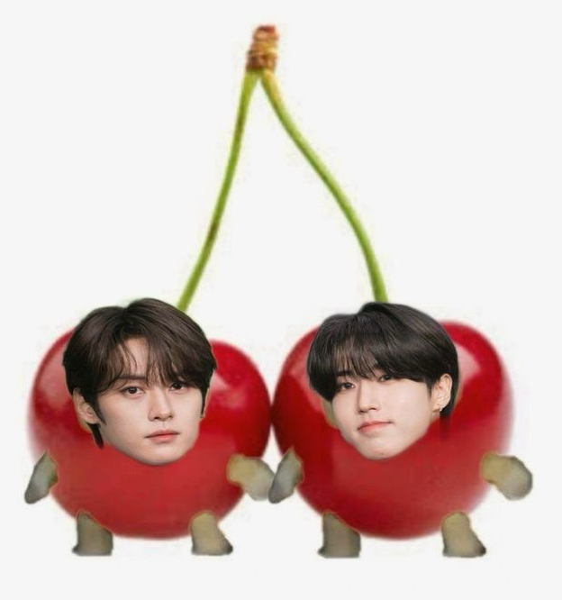
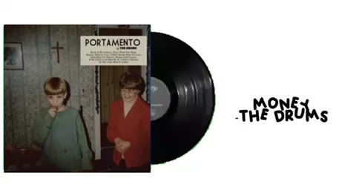
contigo es diferente, contigo no tengo ningún secreto, con contigo soy la versión real de mi misma
Yo siempre voy a estar para ti cuando me necesites porque tu eres la persona que mas amo y quiero en este mundo contigo es diferente, contigo no tengo ningún secreto, con contigo soy la versión real de mi misma ‹3
Yo siempre voy a estar para ti cuando me necesites porque tu eres la persona que mas amo y quiero en este mundo
Gracias por ser mi amiga y a verme soportado desde hace 3 años,aunque hubieran momentos donde dejábamos de hablar por largo tiempo nunca deje de quererte, aprecio mucho tu amistad, gracias por estar para mi siempre, aconsejarme y ser como una hermana para mi, te quiero muchisisismo sabi, eres la mejor,ai lop yu

Slide 3

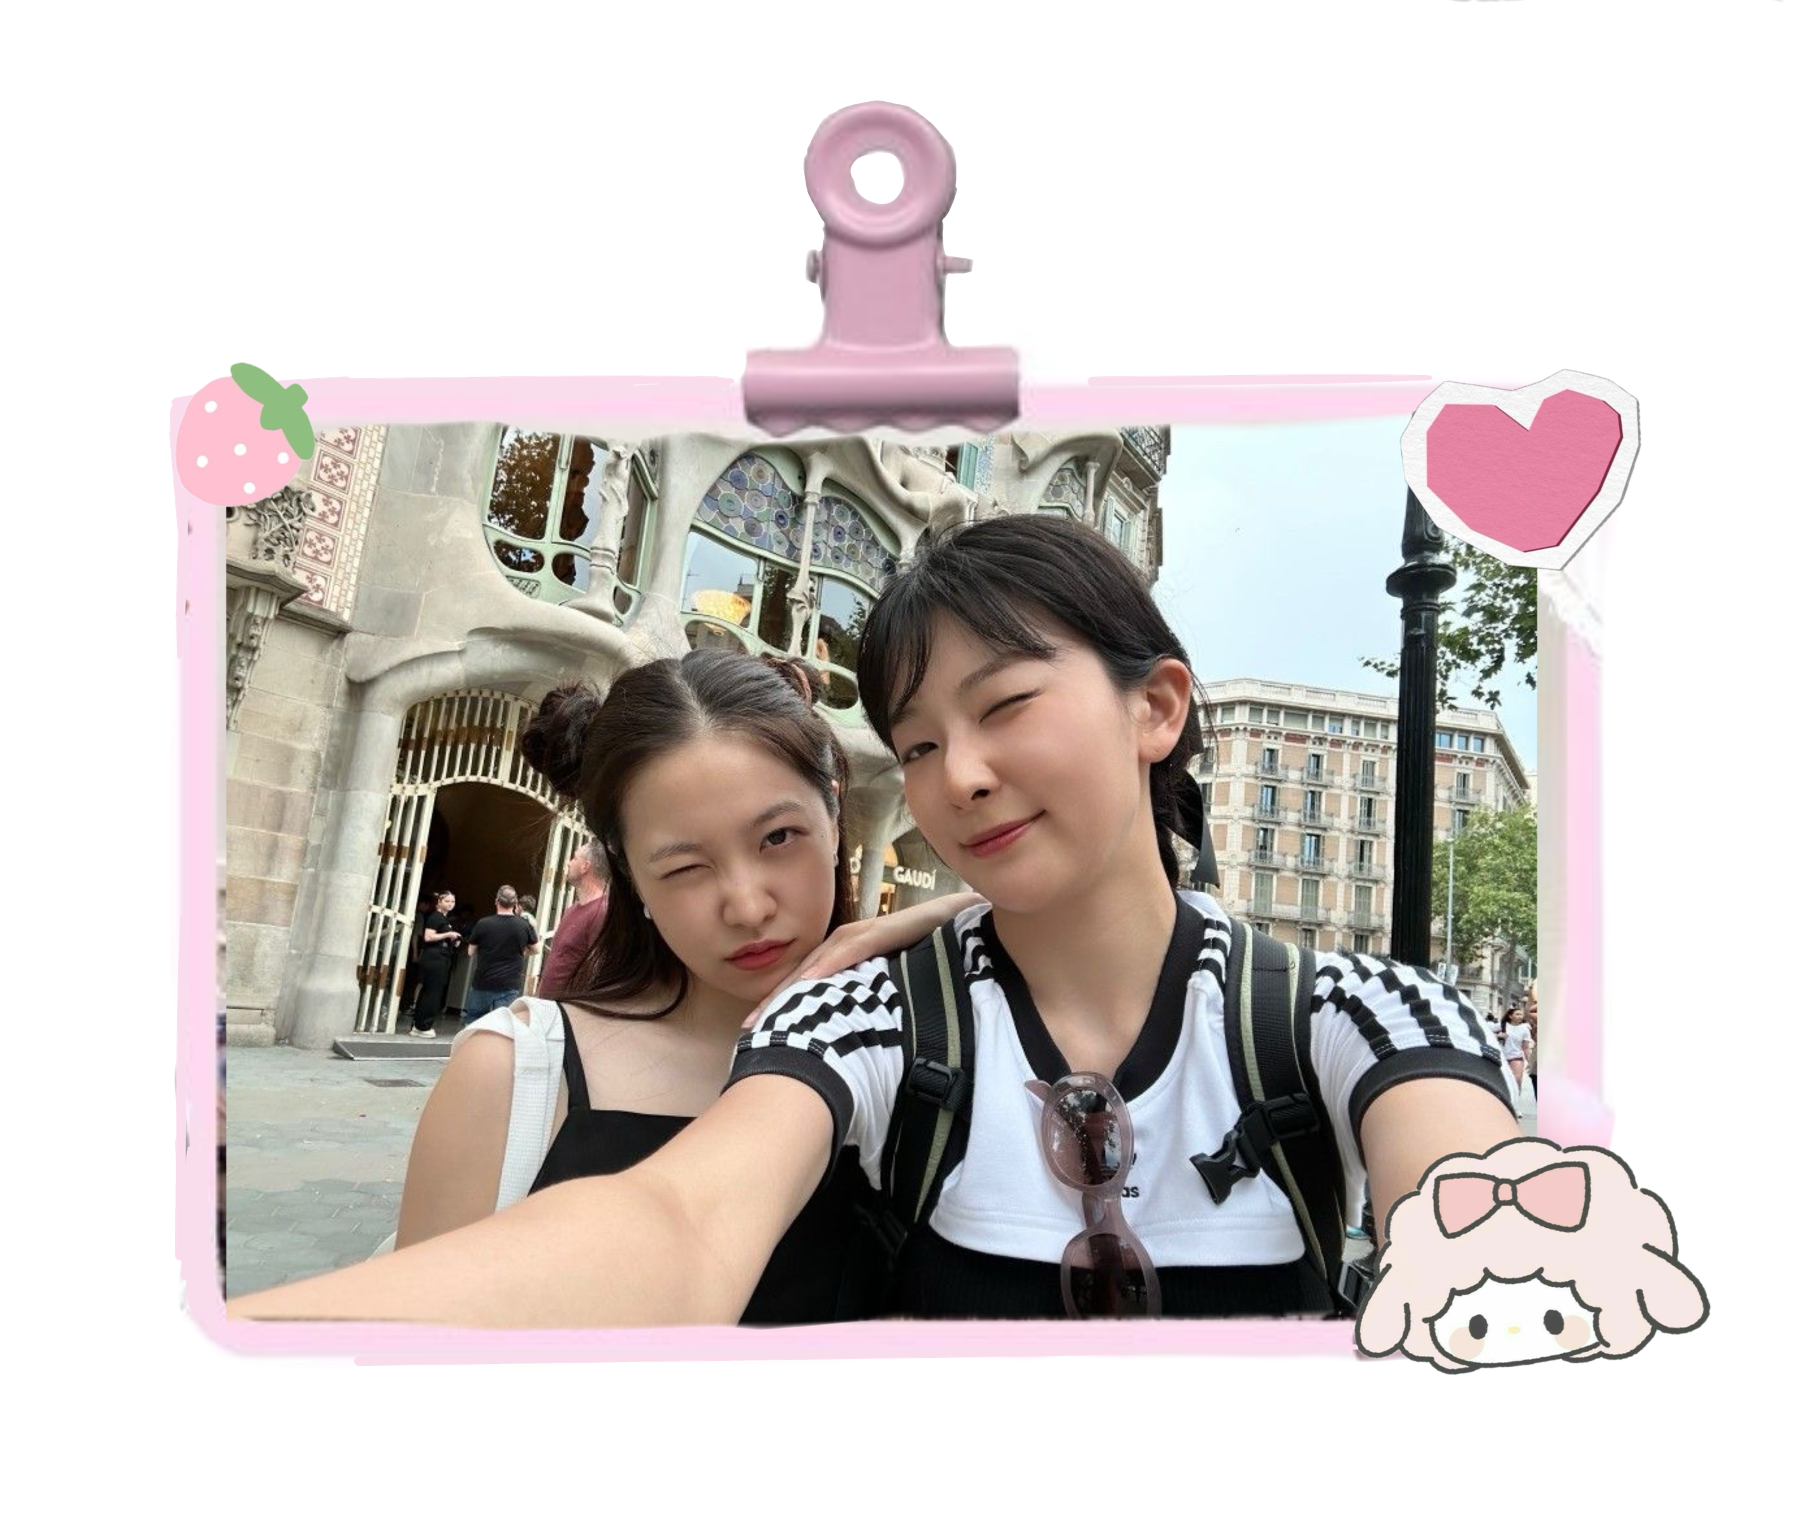

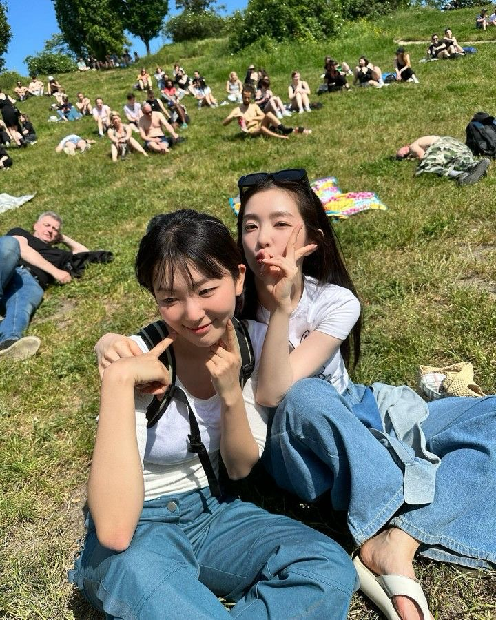
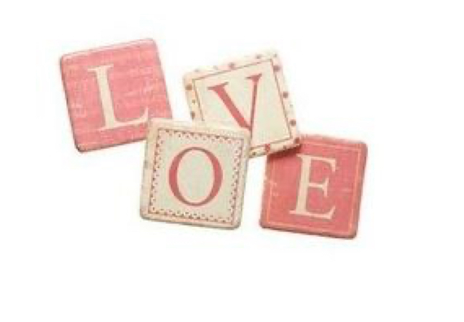
tal vez tal vez no te he dicho lo importante que eres para mi, tal vez no te he dicho lo mucho que te amo, tal vez no te hago sentir que eres
una muy buena amiga e incluso
Podría decir que de las mejores, tal vez no te he dicho que eres la
mejor persona que conozco…
Pero lo eres, eres indispensable, sin ti no estaría completa, eres alguien muy especial y quiero que lo sepas, se que nuestra amistad es verdadera así que también quiero que sea duradera, eres alguien muy divertida, amable,carismática,creativa y alguien que vale mucho la pena, me transmites muchas paz y tranquilidad y es por eso que me tome la libertad de expresar todo eso en una carta, te amo demasiado mi lebiano fav.
A pesar de que cuando te conocí por primera vez no me caías tan bien por razones que sólo tú y yo sabemos, me di la oportunidad de hablarte, y me agradezco a mi misma por haberlo hecho, gracioso el porque nos volvimos amigos,¿ recuerdas que cuando nos queríamos quejar o burlar de algo íbamos a ese chat para que no se dieran cuenta?, era muy divertido, desde ese momento supe que serias una de las mejores amistad que podría tener.
Gracias, gracias por ayudarme cuando más lo necesitaba, me ayudaste a librarme de amistades tóxicas,personas que no me convenían y me aconsejaste, porque estuviste ahí cuando mas lo necesitaba y nadie más estaba,estuviste en mis buenos y malos momentos, gracias por ser mi amiga de vdd aprecio mucho tu amistad, gracias por todo Lin:3.
US

Slide 4

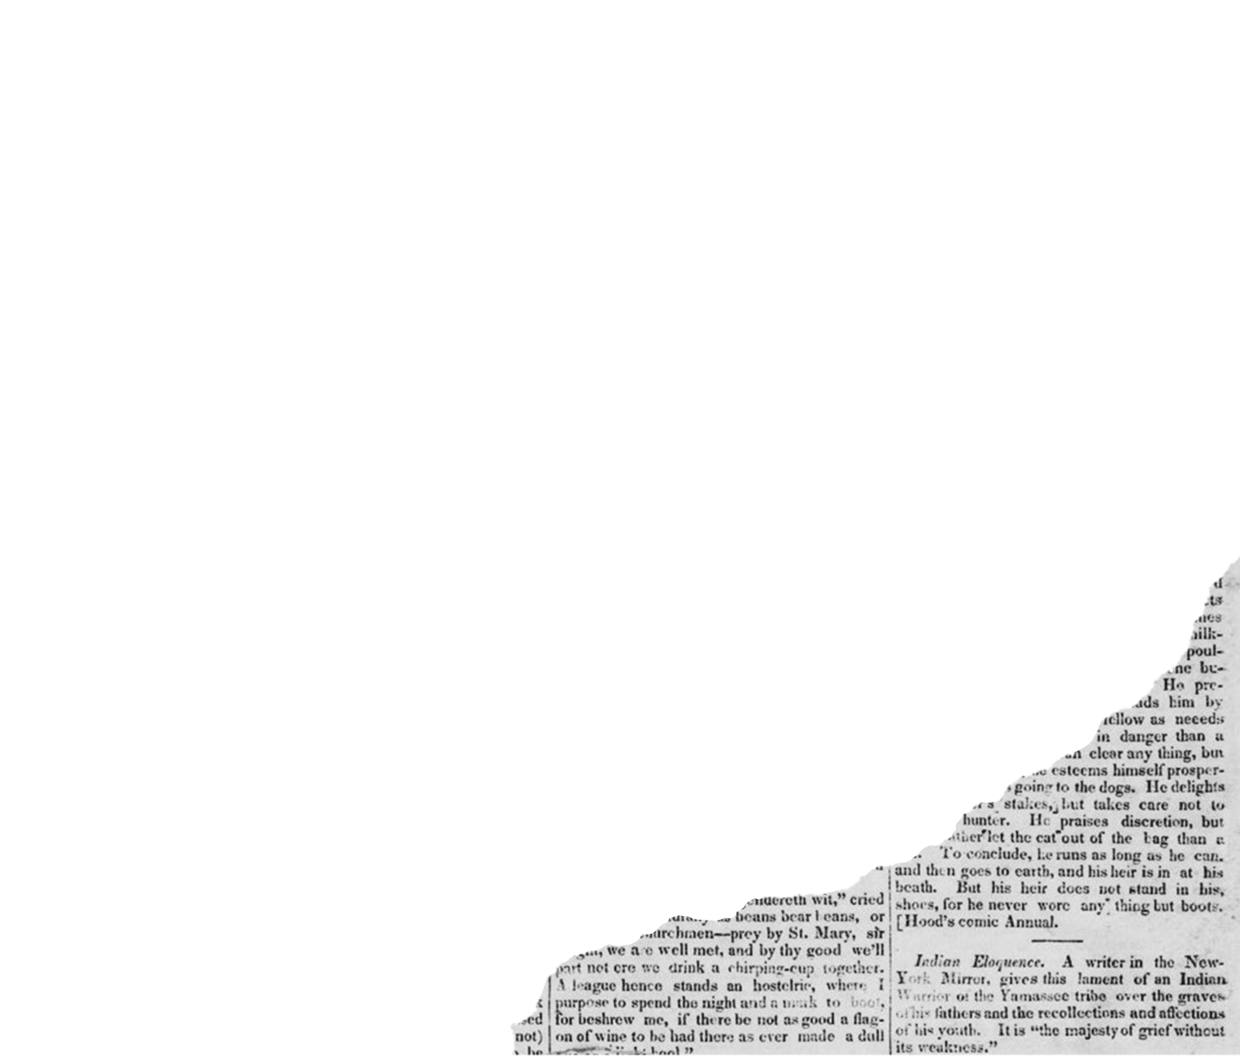
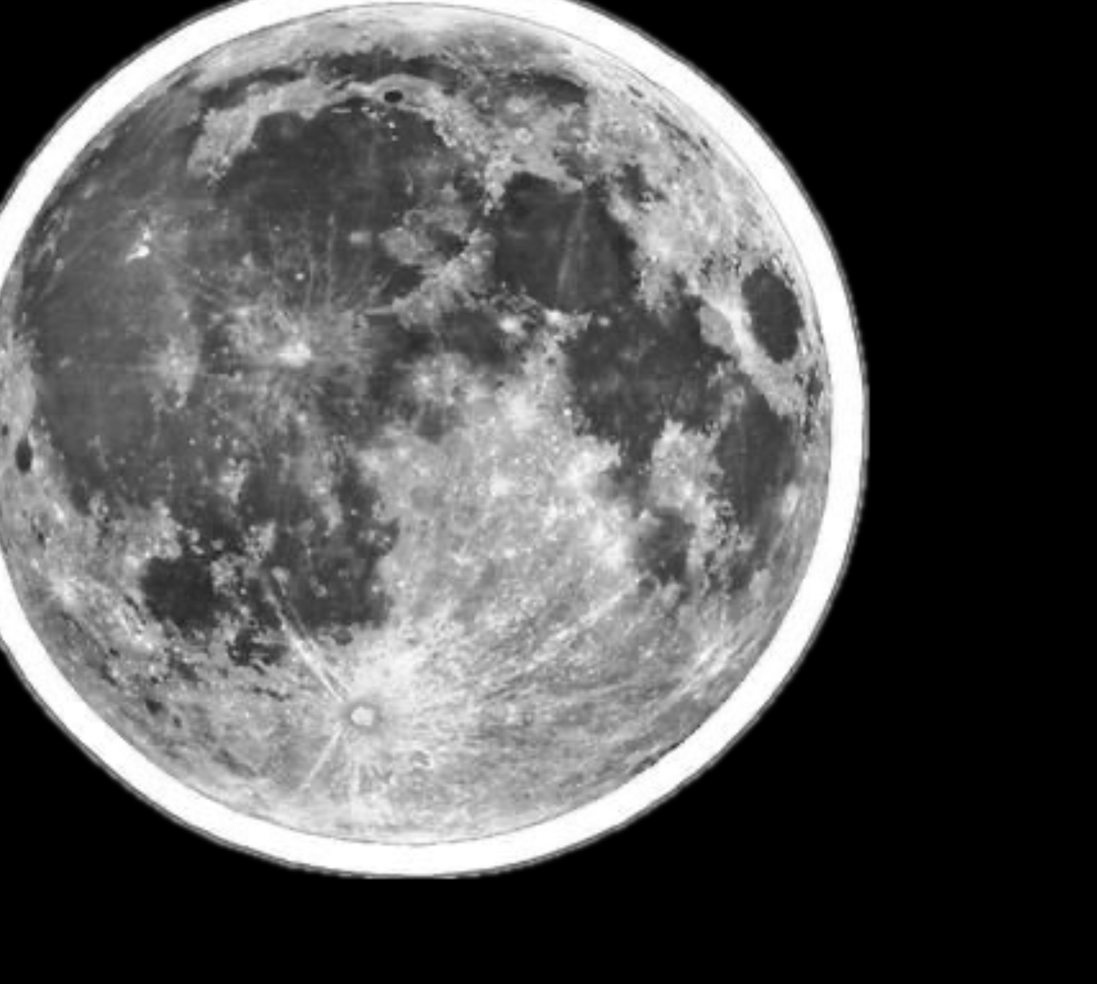
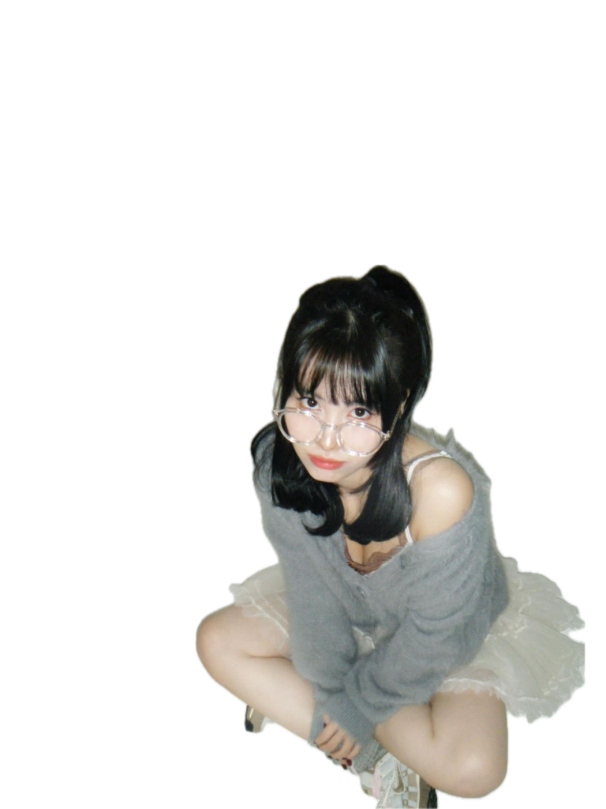

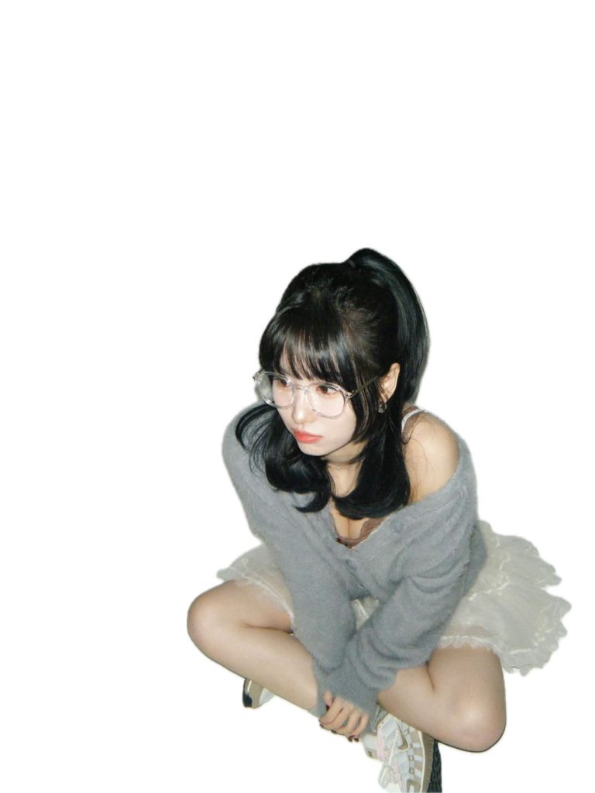
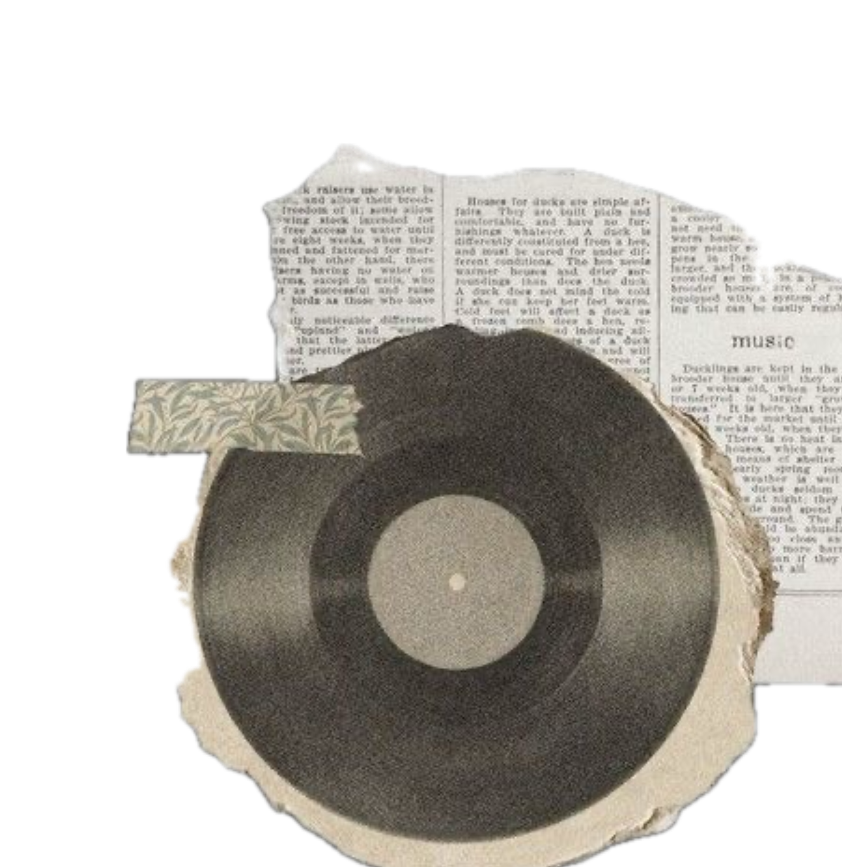
ANTHONY
(Yo la menos obligada)
Gracias por ser mi amigo te quiero mucho, eres muy buen amigo (mentira), me caes bien aún que diga que no es de bromita, t quiero mucho

